Slide 1

Analisi degli effetti della quarantena sugli utenti del subreddit The_Donald
Tesi di Laurea in
Ingegneria Informatica
Candidata
Asja Attanasio
Relatori
Prof. Marco Avvenuti
Ing. Lorenzo Cima

Slide 2
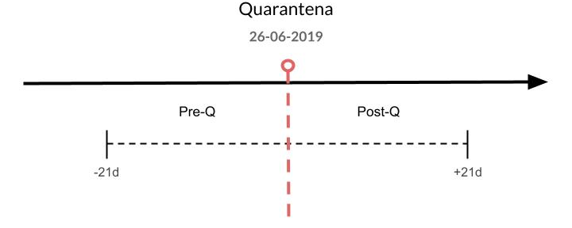
Introduzione e Problema
Introduzione
Interventi di moderazione
Dataset: 2,62M di commenti nel subreddit The_Donald
Problema
La quarantena ha causato degli squilibri tra le interazioni degli utenti della piattaforma?
Asja Attanasio 2

Slide 3
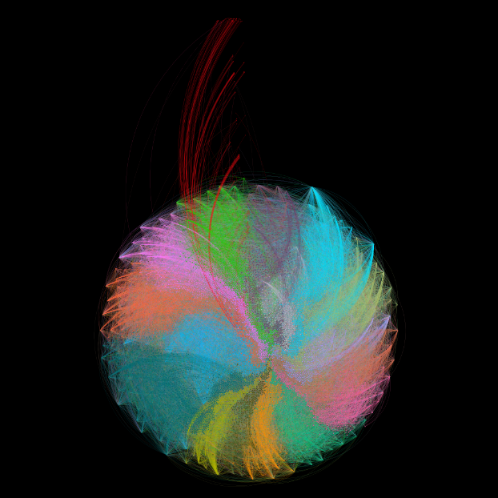
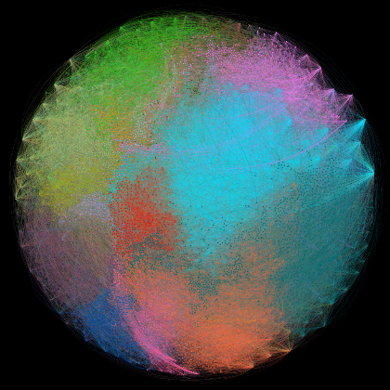
Soluzioni
Grafo di coordinazione e clustering
Approccio network science
Analisi delle caratteristiche dei cluster tramite specifiche metriche
Approccio Similarity
Analisi e quantificazione della similarità tra i cluster individuati prima e dopo la quarantena
Asja Attanasio 3

Slide 4
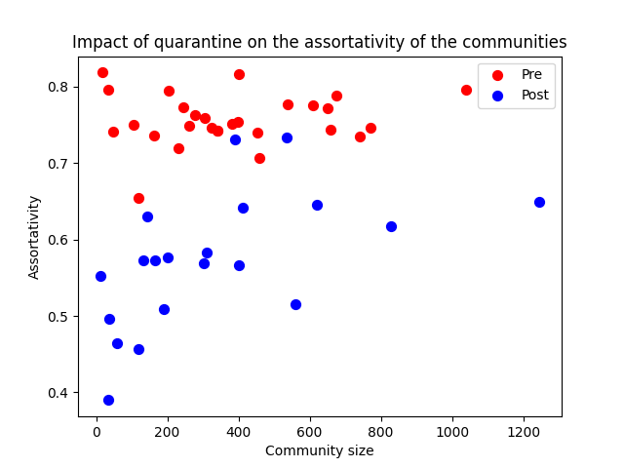
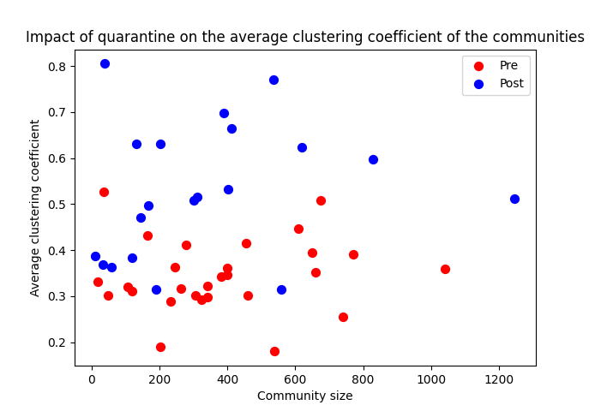
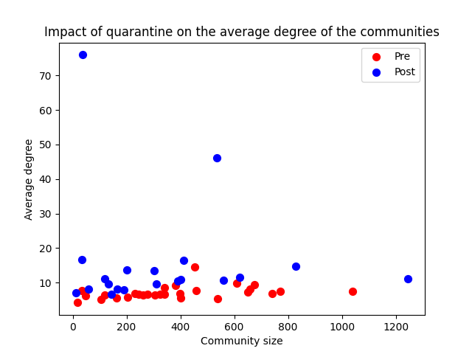
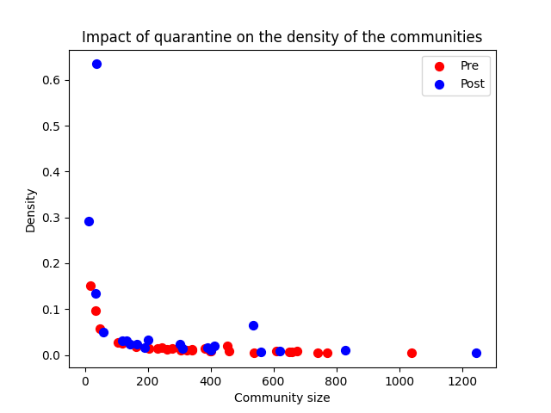
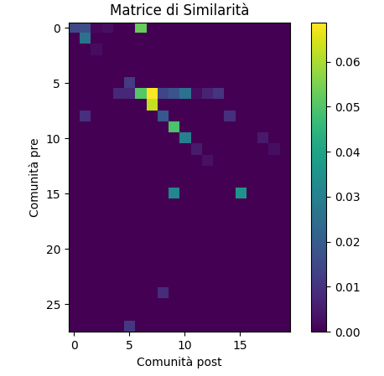
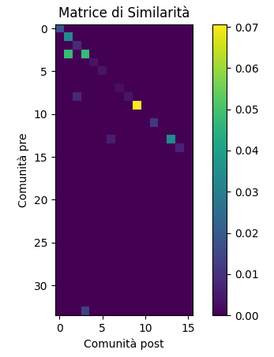
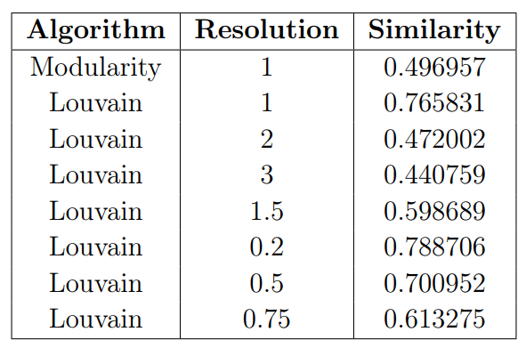
Risultati
Approccio network science
Approccio Similarity
Asja Attanasio 4

